Slide 1
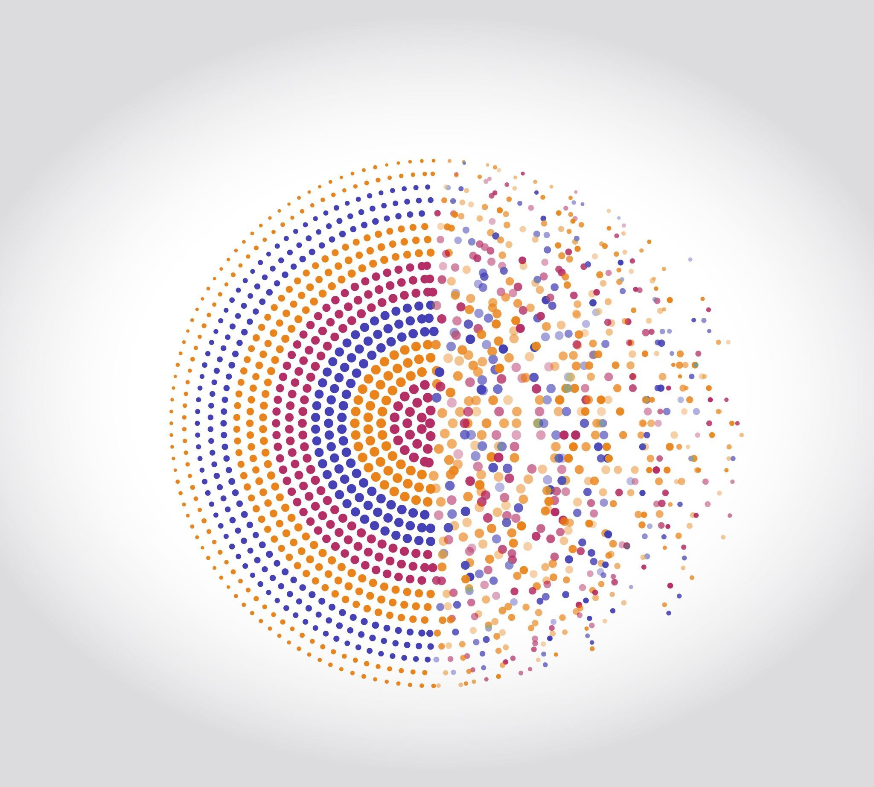
Blues a Ragtime
Parokhin Marko

Slide 2
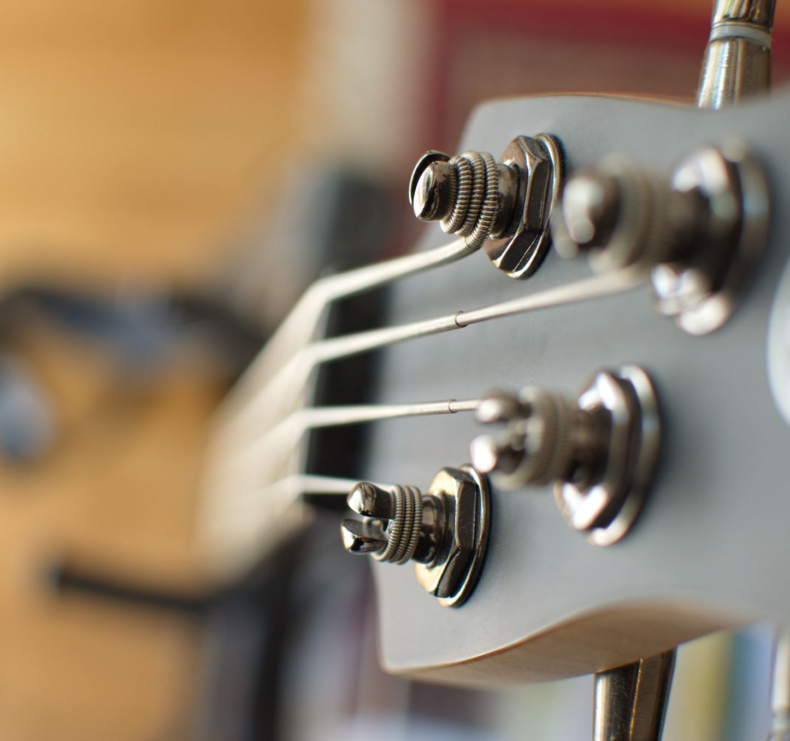
Co vlastně je Blues?
Blues je jeden z druhů afroamerické hudby (patří do afroamerického folkloru)
Také bychom ho mohli klasifikovat jako jednu z forem jazz

Slide 3

Přesnější charakteristika BLUEs
-Popisuje život nebo praci vypravěče - a jelikož černoši to mc dobre neměly - nejčastěji je velice smutný
-Pořád se vyvijí - některé další druhy afroamerické hudby ne
-Často se využivá jako zaklad pisněček - třeba rock
-není naboženský na rozdil od třeba spiritualů
-nespívá se kolektivně, ale solo
-velice pravidelný, částo se zpíva jako zvolaní a odpověď

Slide 4

FORMA Blues
Je rozdělený na strofy - nejčastějí 3*4=12 taktů, ale zpravidla se zpěva je 2 ze 4 taktů
Často obsahuje typickě černošské způsoby ypěbu - třeba nenasazení spravného tonu hned, ale přejížděni k němu skluzem
Obvykle pomalý

Slide 5

Důležitá jmena
Často blues hrali jazzmani - nejen černoši ale I běloši, ale I bluesmani
Mistrem jazz I blues byl Louis Armstrong z New Orleans
Velice znamá černošská zpěvačka Bessy Smithová
Big Bill Broonzy
Někdy blues psali I češi - třeba Jarolav Ježek s Jiřím Voskovcem a Janem Werichem - např Tmavomodrý svět

Slide 6
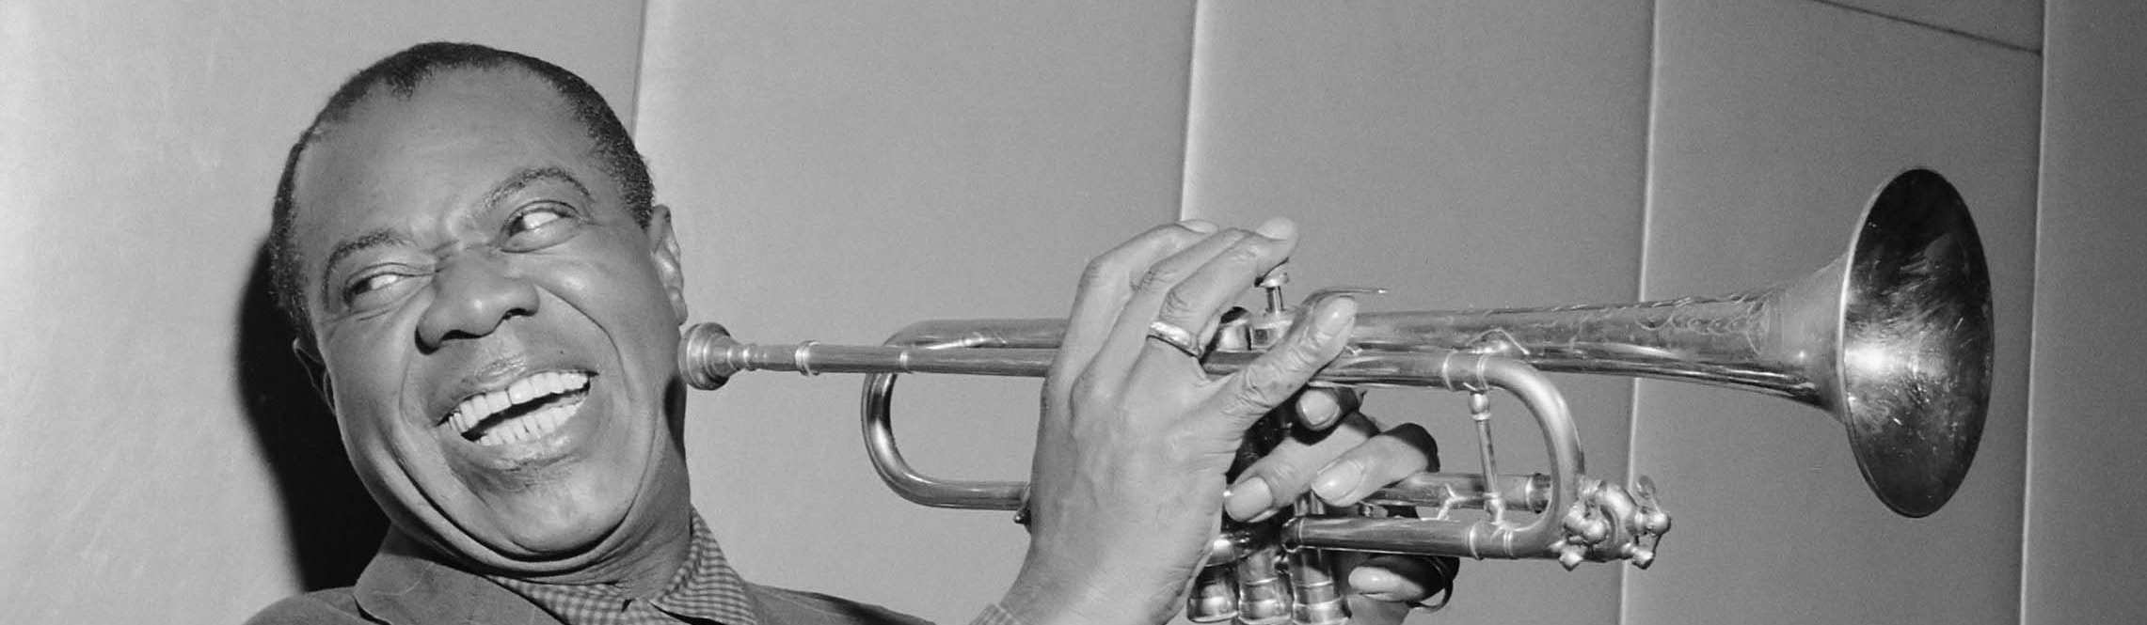
úkazky
This Photo by Unknown author is licensed under CC BY-SA-NC.
Louis Armstrong – West End Blues https://www.youtube.com/watch?v=4WPCBieSESI
Jarolav Ježek, Jiří Voskovec a Jan Werich - Tmavomodrý svět - https://www.youtube.com/watch?v=NyqCixIeNQ4
Big Bill Broonzy – Backwater Blues - https://www.youtube.com/watch?v=qhqvkAjorQA

Slide 7

Ragtime (RAG)
Instrumentalní hudba = nezpívá se tam
Není tak moc černošskou zaležitosti jako jiné drůhy afroamerické hudby
Množství synkop (= přesunutí důrazu z těžké doby taktu na lehkou)
Neimprovizuji se, ale komponuji a interpretují
Nejčastějí se skladají ze 3-4 tematický odlišných častí - braly melodii převažně s evrop. Vojenských podchodů a.j.
Největší rozšiření na přelomu 19. a 20. St.
Nová vlna zajmu v 80. -ych letech

Slide 8

Úkazky ragtime
Maple Leaf Rag - Scott Joplin - https://www.youtube.com/watch?v=bCxLAr_bwpA

